Slide 1
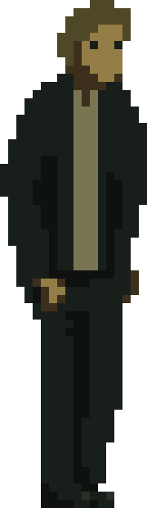
“Два зайца”
Жанр: 2D point-and-click adventure
Сеттинг: Реализм
Wargaming Academy 17-18’
Команда 8

Slide 2
Синопсис
Заурядный обыватель внезапно втягивается в череду захватывающих событий. Его жизнь набирает обороты. Таинственные исчезновения, случайные встречи и, конечно, роковая женщина. Впору считать себя персонажем фильма или розыгрыша. Но не все так просто…

Slide 3
Ключевые фишки
Жанр: Point-and-click adventure
Время прохождения: 30-60 минут
Количество игроков: 1
Игровые платформы: PC (возможен перенос на мобильные платформы)
Референсы: The Wolf Among Us, The Last Door, Se7en, Sin City
Целевая аудитория: от 18 лет
Локализация: русский (возможно английский)
Дата релиза: Май 2018

Slide 4
Геймплей
Классический “point-and-click”
Навигация: Ходьба, осмотр и использование предметов
Взаимодействие: открыть/закрыть дверь, подобрать предмет в инвентарь, включить/выключить рубильник, толкнуть объект и.т.д.
Диалоги: Возможность выбора различных реплик
Вариативность: Различные действия имеют кратковременные последствия
Инвентарь: Использование предметов для выполнения квестовых заданий

Slide 5
Локации и левел-дизайн
Действие игры разворачивается в трех ключевых локациях - Дом, Работа и Бар “Два зайца”
Перемещение между локациями происходит автоматически после выполнения всех необходимых действий
Наполнение локаций может варьироваться в зависимости от текущего задания
Каждая локация имеет свою историю и помогает раскрыть сюжет или жизнь персонажей через мелкие детали

Slide 6
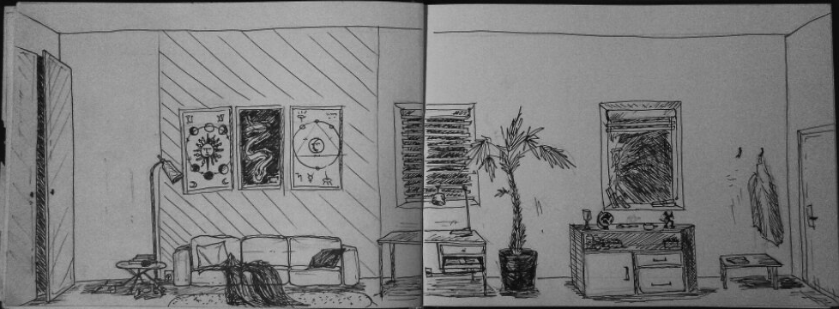
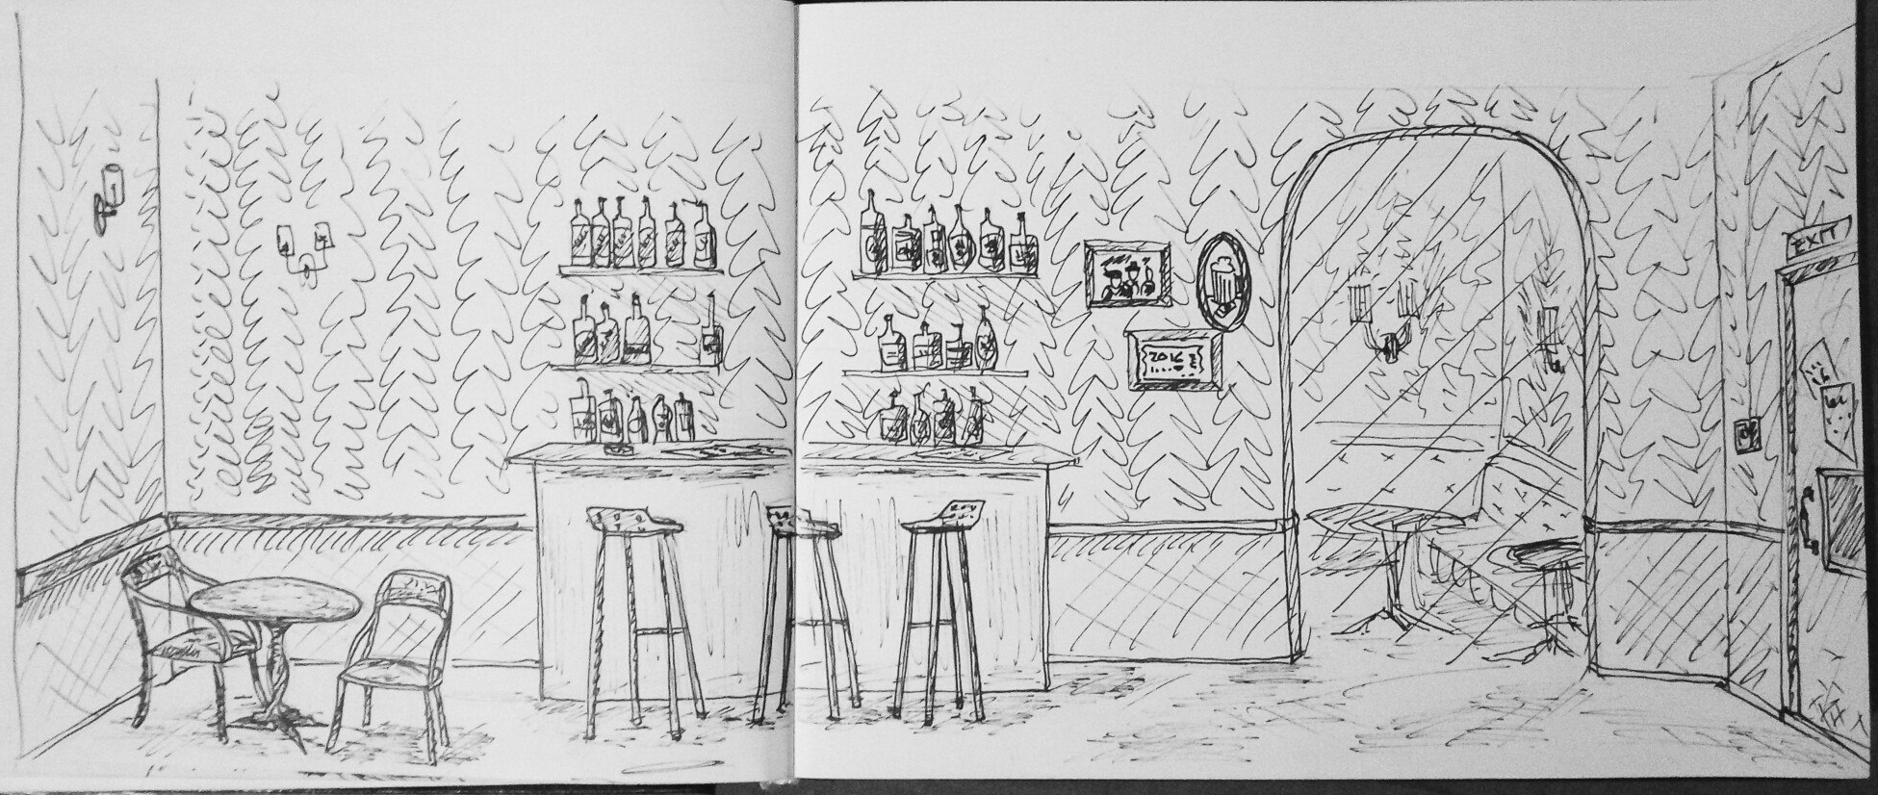
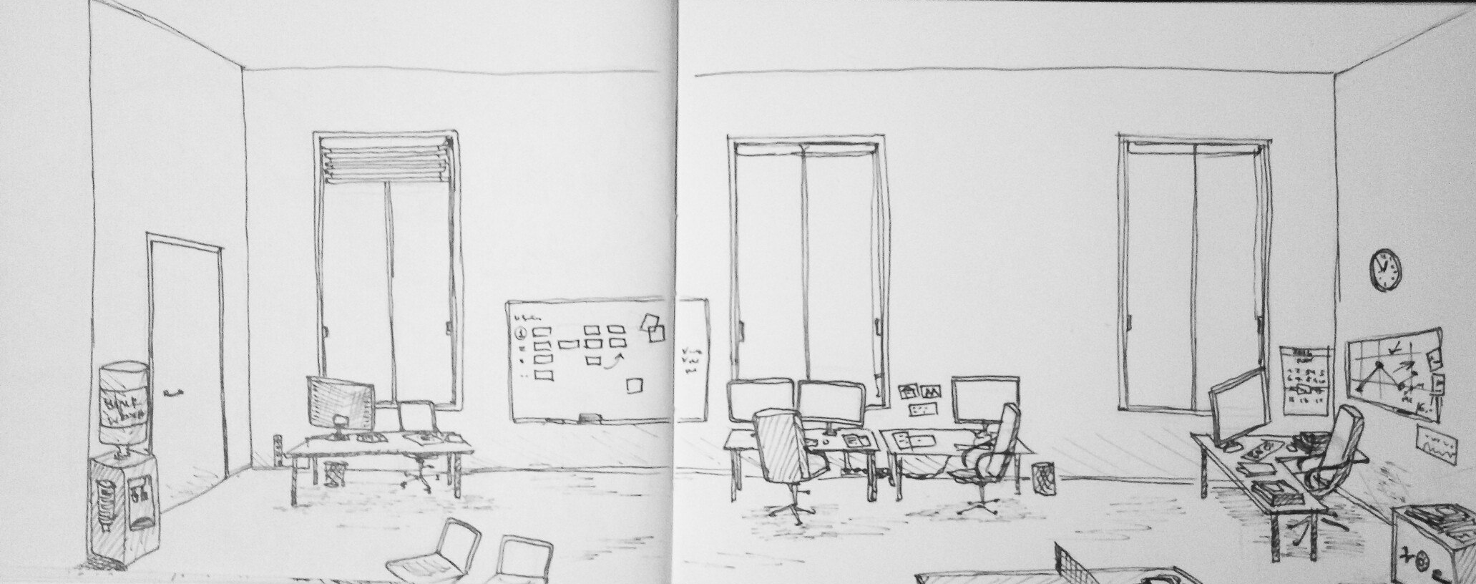

Slide 7
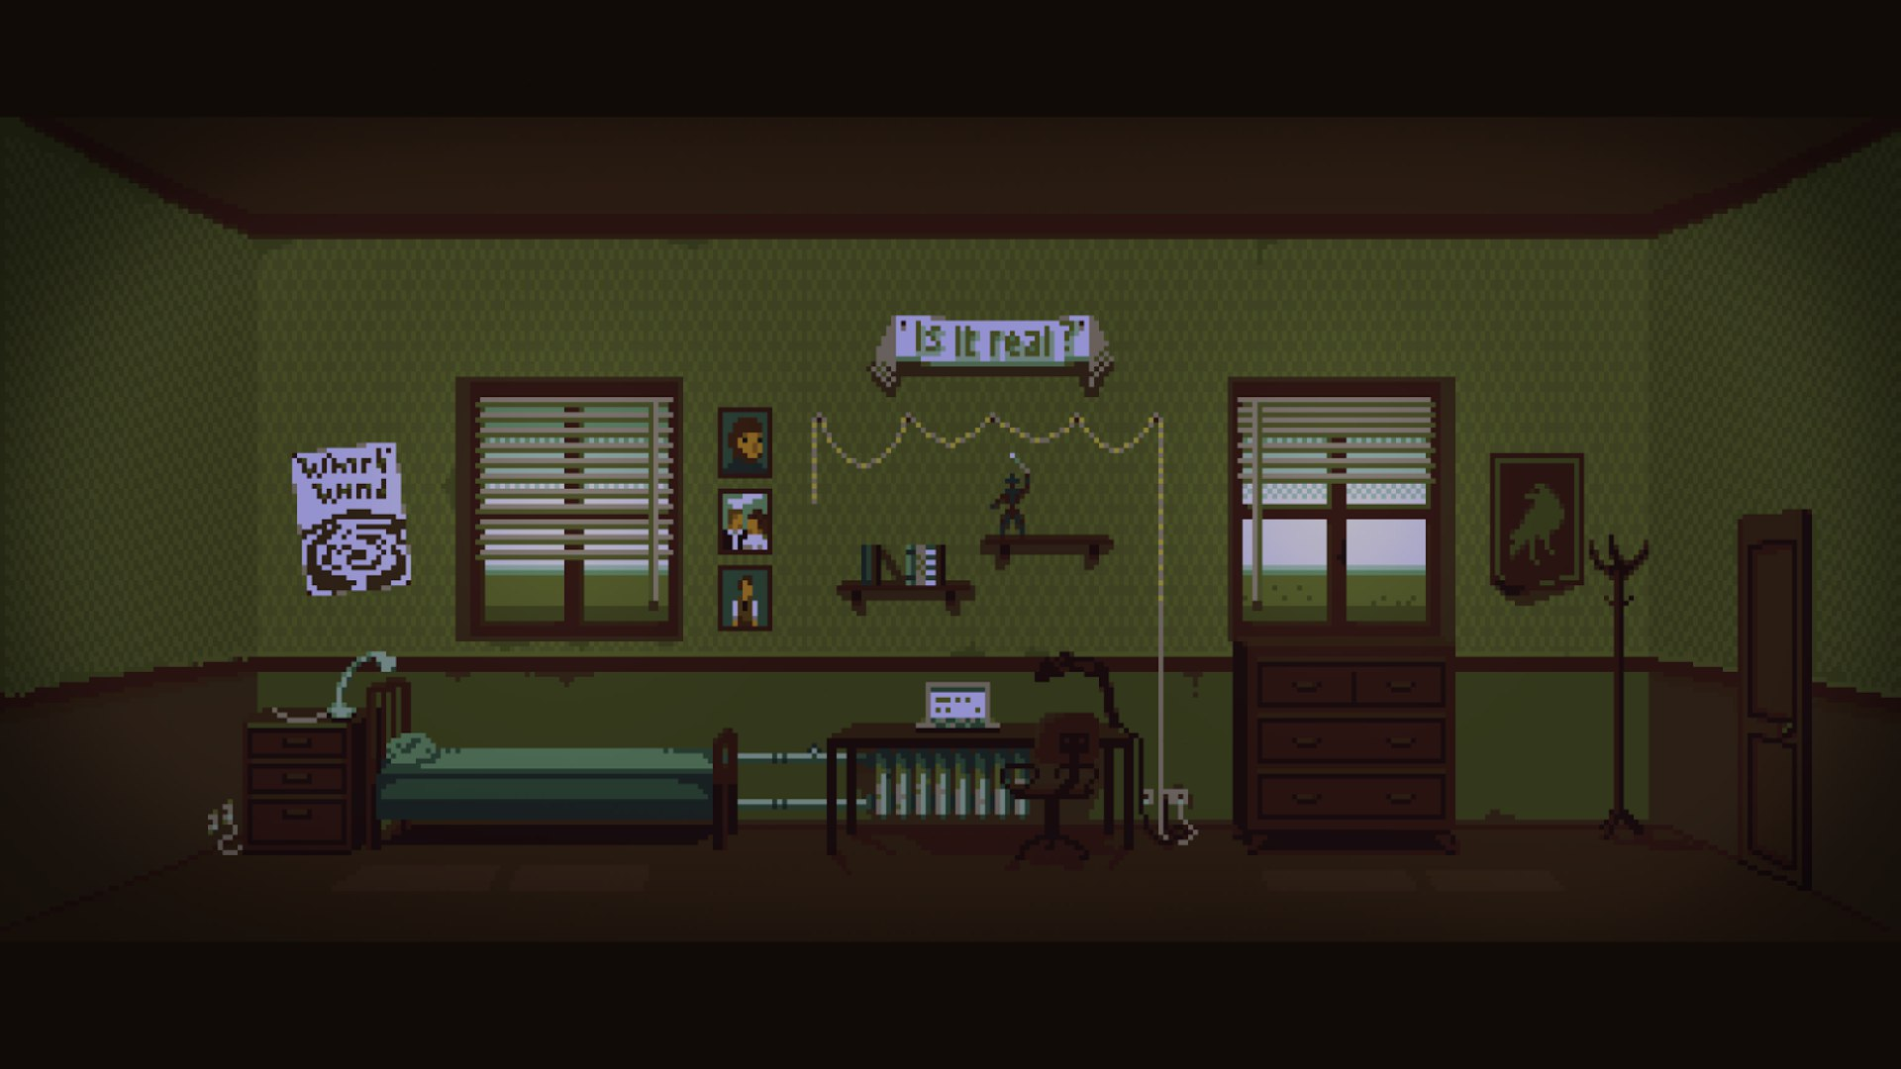
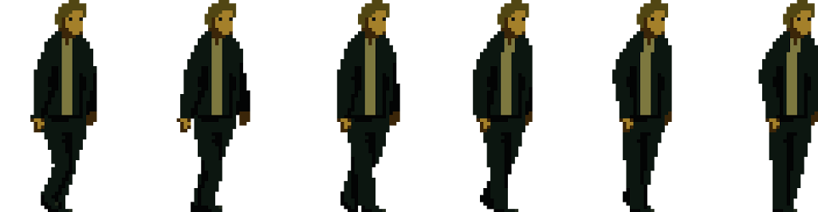
Стиль и арт
Пиксель-арт
Нуар
Мрачные локации

Slide 8
Основные фичи
Интригующий сюжетный твист
Действие в трех актах
5 главных действующих лиц со своей историей и целями
Три постоянно меняющиеся локации
Экшн-сцены
Неожиданная концовка
Возможность “эпизодичности истории”

Slide 9
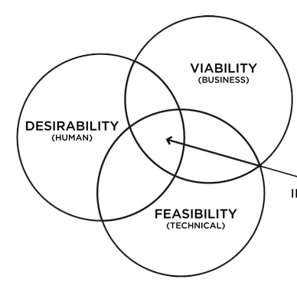
Желанность, осуществимость, рентабельность
Игра - “Два зайца”

Slide 10
Спасибо за внимание!
Есть вопрос? Задавайте!

